Slide 1


14-2. 보조 스트림
혼자 공부하는 자바 (신용권 저)

Slide 2
목차
시작하기 전에
보조 스트림 연결하기
문자 변환 보조 스트림
성능 향상 보조 스트림
기본 타입 입출력 보조 스트림
프린터 보조 스트림
객체 입출력 보조 스트림
키워드로 끝내는 핵심 포인트
확인문제

Slide 3
시작하기 전에
[핵심 키워드] : 보조 스트립, 문자 변환, 성능 향상, 기본 타입 입출력, 개행 출력
[핵심 포인트]
기본 스트림을 직접 사용해서 데이터를 입출력할 수도 있지만, 데이터를 변환해서 입출력하거나 데이터의 출력 형식을 지정하려는 경우 등에는 보조 스트림을 연결하여 사용하면 편리하다.

Slide 4
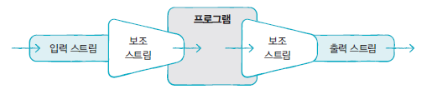
시작하기 전에
보조 스트림
다른 스트림과 연결되어 여러가지 편리한 기능을 제공하는 스트림
자체적으로 입출력 수행할 수 없기 때문에 입출력 소스와 바로 연결되는 InputStream, OutputStream, Reader, Writer 등에 연결하여 입출력 수행
프로그램은 입력 스트림으로부터 직접 데이터 읽지 않고, 보조 스트림에서 제공하는 기능 이용하여 데이터 읽음. 또한 출력 스트림으로 직접 데이터 보내지 않고 보조 스트림에서 제공하는 기능 이용하여 데이터 보냄

Slide 5
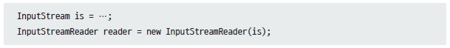
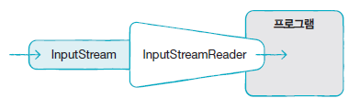
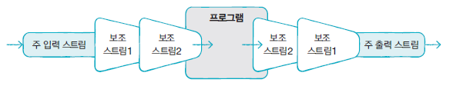
보조 스트림 연결하기
보조 스트림 연결하기
보조 스트림 생성 시 자신이 연결될 스트림을 생성자의 매개값으로 제공
보조 스트림을 연속적으로 연결할 수도 있음

Slide 6
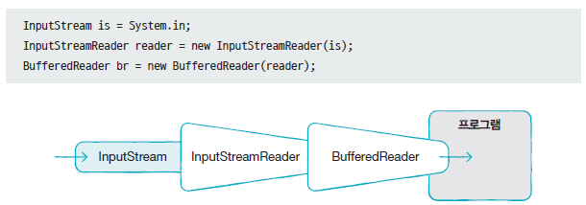
보조 스트림 연결하기
예시

Slide 7
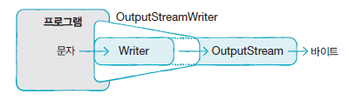
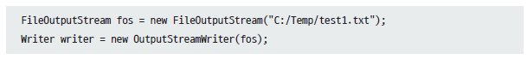
문자 변환 보조 스트림
소스 스트림이 바이트 기반 스트림이면서 입출력 데이터가 문자일 경우 Reader와 Writer로 변환해서 사용하는 것이 편리함
OutputStreamWriter
바이트 기반 출력 스트림에 연결되어 문자 출력 스트림인 Writer로 변환하는 보조 스트림

Slide 8
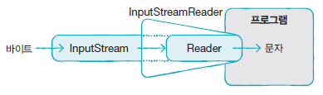
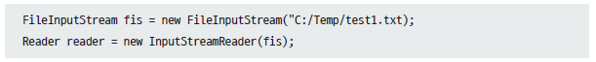
문자 변환 보조 스트림
InputStreamReader
바이트 기반 입력 스트림에 연결되어 문자 입력 스트림인 Reader로 변환하는 보조 스트림

Slide 9
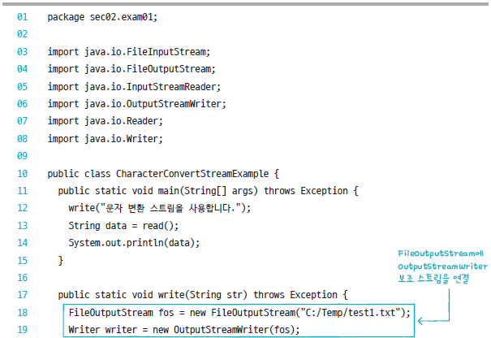
문자 변환 보조 스트림
예시 – 문자 변환 보조 스트림

Slide 10
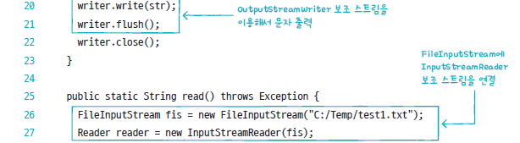
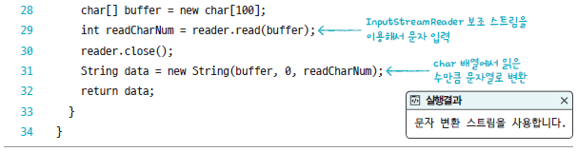
문자 변환 보조 스트림

Slide 11
성능 향상 보조 스트림
성능 향상 보조 스트림
메모리 버퍼를 추가로 제공하여 프로그램의 실행 성능을 향상
바이트 기반 스트립에서는
BufferInputStream, ButteredOutputStream
문자 기반 스트림에서는
BufferReader, BufferWriter
BufferedOutputStream과 BufferedWriter
바이트 기반 출력 스트림에 연결되어 버퍼 제공하는 보조 스트림
문자 기반 출력 스트림에 연결되어 버퍼 제공하는 보조 스트림
프로그램에서 전송한 데이터를 내부 버퍼에 쌓아두었다가 버퍼가 꽉 차면 한꺼번에 보냄
생성자의 매개값으로 준출력 스트림과 연결되어 추가 내부 버퍼 제공

Slide 12
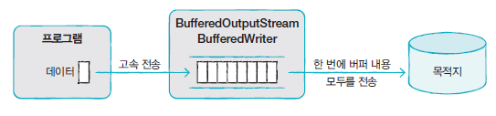
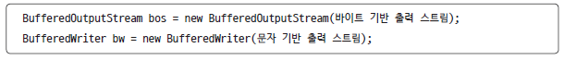
성능 향상 보조 스트림

Slide 13
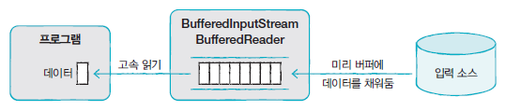
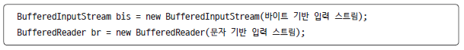
성능 향상 보조 스트림
BufferedInputStream과 BufferedReader
바이트 기반 입력 스트림에 연결되어 버퍼 제공하는 보조 스트림
문자 기반 입력 스트림에 연결되어 버퍼를 제공하는 보조 스트림
입력 소스로부터 내부 버퍼 크기만큼 데이터를 미리 읽고 버퍼에 저장해둠
프로그램이 외부 소스로부터 직접 읽는 것이 아닌 버퍼로부터 읽음으로써 읽기 성능 향상
생성자의 매개값으로 준입력 스트림과 연결되어 추가 내부 버퍼 제공

Slide 14
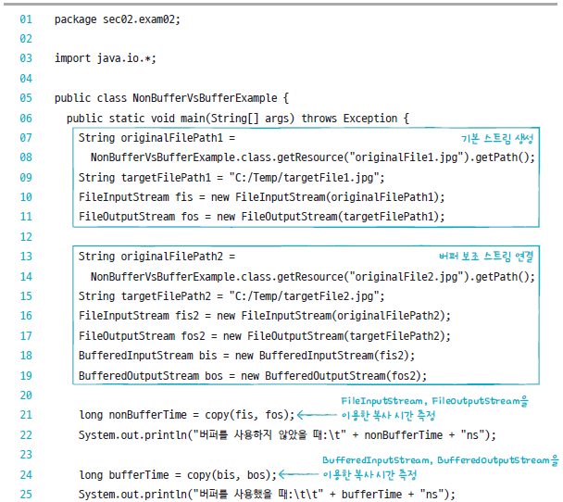
성능 향상 보조 스트림
예시 – 파일 복사 성능 테스트

Slide 15
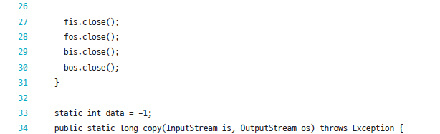
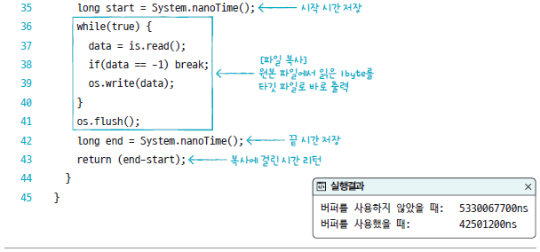
성능 향상 보조 스트림

Slide 16
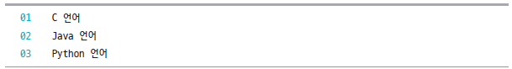
성능 향상 보조 스트림
BufferReader는 라인 단위로 문자열 읽는 readLine() 메소드 제공
[Enter]키 이전의 모든 문자열 읽고 리턴
키보드에서 입력한 내용 및 파일 내용을 라인 단위로 읽을 수 있음
예시 – 라인 단위로 구분된 문자열
라인 단위로 문자열 얻으려면 BufferedReader 보조 스트림 생성하고 readline()으로 반복해서 읽음

Slide 17
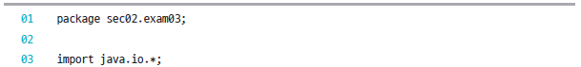
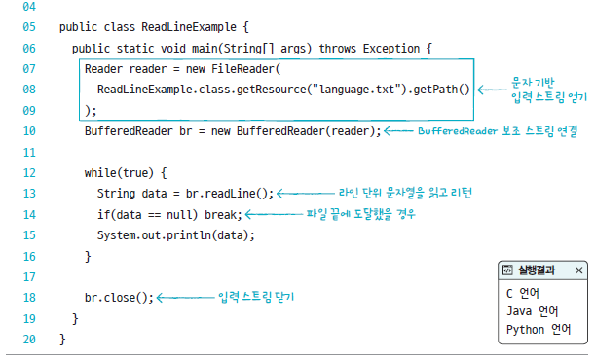
성능 향상 보조 스트림

Slide 18
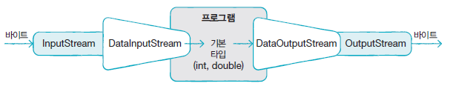
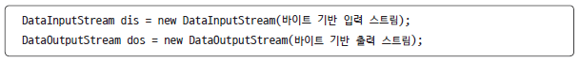
기본 타입 입출력 보조 스트림
DataInputStream과 DataOutputStream 보조 스트림 연결하면 기본 타입인 boolean, char, short, int, long, float, double 입출력할 수 있음
객체 생성 코드

Slide 19
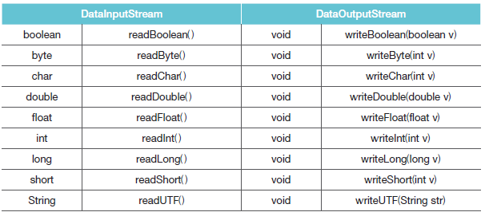
기본 타입 입출력 보조 스트림
데이터 타입의 크기가 모두 다르므로 DataOutputStream으로 출력한 데이터를 다시 DataInputStream으로 읽어올 때는 출력한 순서와 동일한 순서로 읽어야 함

Slide 20
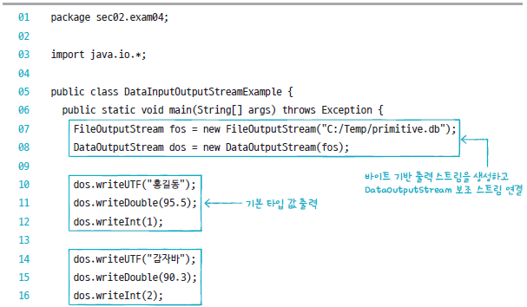
기본 타입 입출력 보조 스트림
예시 – 기본 타입 입출력

Slide 21
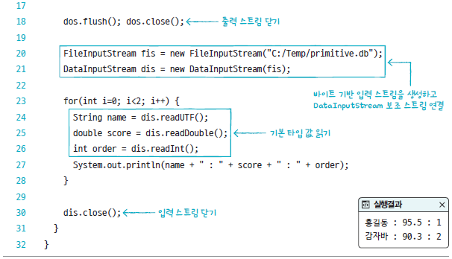
기본 타입 입출력 보조 스트림

Slide 22
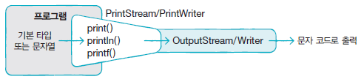
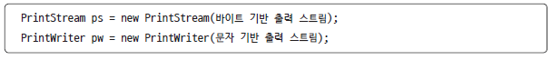
프린터 보조 스트림
PrintStream과 PrintWriter는 프린터와 유사하게 출력하는 print(), println() 메소드 가진 보조 스트림
각기 바이트 기반 출력 스트림 및 문자 기반 출력 스트림과 연결
println() 메소드는 print()와 달리 출력할 데이터 끝에 개행 문자 \n 추가하여 줄바꿈 일어남

Slide 23
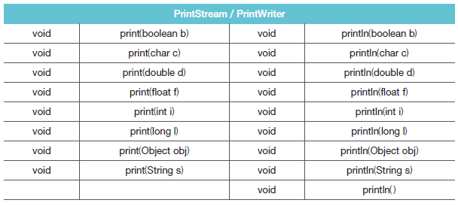
프린터 보조 스트림
출력할 데이터 타입에 따른 오버로딩

Slide 24
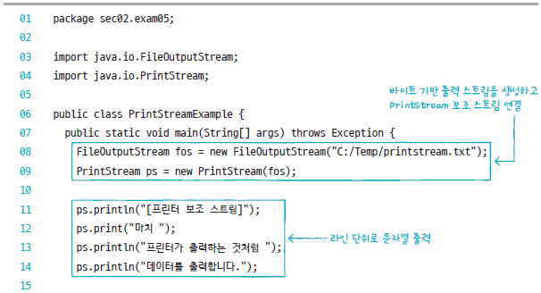
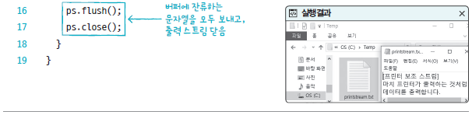
프린터 보조 스트림
예시 – 라인 단위로 출력하기

Slide 25
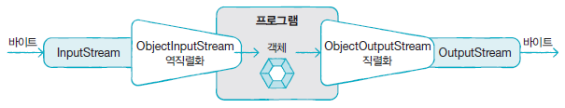
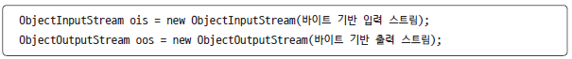
객체 입출력 보조 스트림
ObjectOutputStream과 ObjectInputStream 보조 스트림 연결하면 메모리에 생성된 객체를 파일 또는 네트워크로 출력
각기 객체 직렬화 및 역직렬화 역할
연결할 바이트 기반 입출력 스트림을 생성자 매개값으로 받음

Slide 26
객체 입출력 보조 스트림
ObjectOutputStream의 writeObject() 메소드는 객체 직렬화하여 출력 스트림으로 보냄
ObjectInputStream의 readObject() 메소드는 입력 스트림에서 읽은 바이트를 역직렬화하여 객체로 다시 복원해 리턴함
원래 타입으로 강제변환 필요
자바는 java.io.Serializable 인터페이스 구현한 객체만 직렬화함
Serializable 인터페이스는 메소드 선언 없으므로, 네트워크로 전송하려는 경우 클래스 선언 시 implements Serializable 추가해야 함

Slide 27
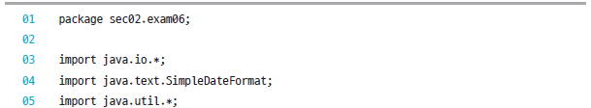
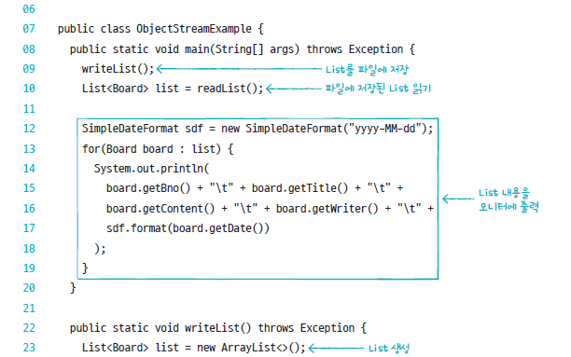
객체 입출력 보조 스트림
예시 – 객체 입출력 보조 스트림

Slide 28
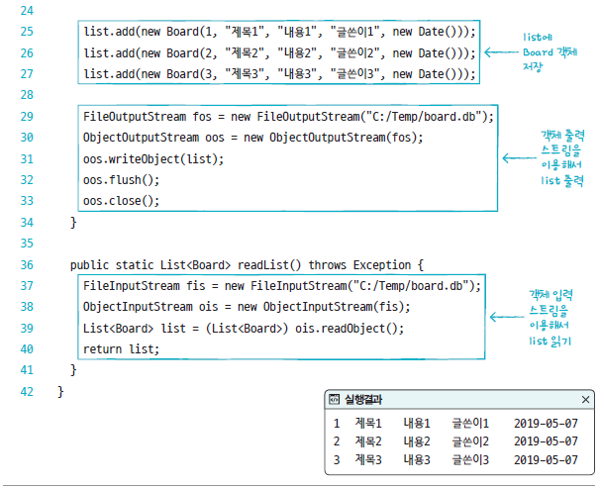
객체 입출력 보조 스트림

Slide 29
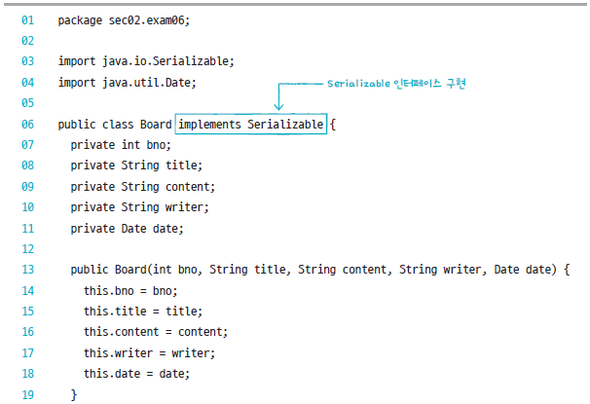
객체 입출력 보조 스트림

Slide 30
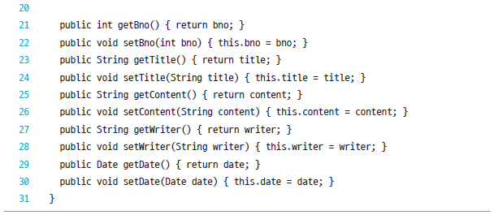
객체 입출력 보조 스트림

Slide 31
키워드로 끝내는 핵심 포인트
보조 스트림 : 다른 스트림과 연결되어 여러 편리한 기능 제공해주는 스트림. 자체적으로 입출력 수행할 수 없기 때문에 입출력 소스와 바로 연결되는 InputStream, Outputstream, Reader, Writer 등에 연결해서 입출력 수행. 문자 변환, 입출력 성능 향상, 기본 타입 입출력 등 기능 제공
문자 변환 : 소스 스트림이 바이트 기반 스트림이면서 입출력 데이터가 문자라면 Reader와 Writer로 변환해서 사용하는 것이 편리함. OutputStreamWriter는 Writer로 변환하는 보조 스트림이며, InputStreamReader는 Reader로 변환하는 보조 스트림
성능 향상 : 메모리 버퍼 추가로 제공하여 프로그램의 실행 성능을 향상시키는 것들이 있음. 바이트 기반 스트림에서는 BufferedInputStream, BufferedOutputStream, 문자 기반 스트림에서는 BufferedReader, BufferedWriter가 있음
기본 타입 입출력 : DataInputStream과 DataOutputStream 보조 스트림 연결하면 기본 타입인 boolean, char, short, int, long, float, double 입출력 가능
개행 출력 : PrintStream/PrintWriter의 println() 메소드는 출력할 데이터 끝에 개행 문자인 \n 추가하여 출력 시 콘솔이나 파일에서 줄 바꿈 일어남

Slide 32
확인문제
보조 스트림에 대한 설명 중 맞는 것에 O, 틀린 것에 X표하세요
InputStreamReader는 InputStream을 Reader로 변환하는 보조 스트림이다 ( )
BufferedInputStream은 데이터 읽기 성능을 향상시키는 보조 스트림이다 ( )
DataInputStream은 객체를 입출력하는 보조 스트림이다 ( )
PrintStream은 라인 단위로 출력할 수 있는 보조 스트림이다 ( )

Slide 33
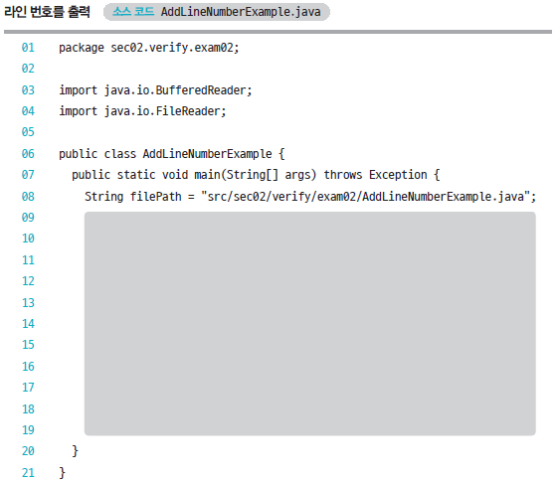
확인문제
FileReader와 BufferReader를 이용해서 source.txt 내용을 읽고, 각 라인 번호를 추가해 모니터로 출력하는 프로그램을 작성해보세요

Slide 34
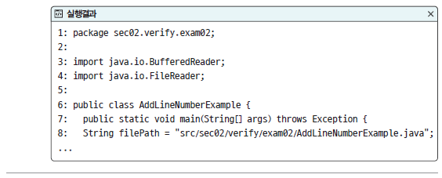
확인문제

Slide 35

Thank You!

